Slide 1
Paměť a nostalgie v audiovizuálních průmyslech FAVh033
31. 3. 2021
Mgr. Šárka Gmiterková, Ph. D.

Slide 3
Tělesná paměť jako trvalá paměť?
V paměti zůstane to, co se do ní doslova „vpálí“ (paměť + bolest)
Tělesná paměť je spolehlivější než mentální (rány, jizvy, vrásky)
Stabilizace paměti pomocí:
Řeč – vnímání prožitého pomocí sdílených konvencí – jazyk
Afekt – vizuální / lze manipulovat, ale nelze ovlivnit míru / silná psychofyzická zkušenost / dojem bezprostřednosti / fragmentární
Symbol – utváří se dodatečně, zpětná rekonstrukce

Slide 4
Afekt X Symbol
„Sedím potom mezi partajní prominencí, obklopená černými, hnědými a šedivými uniformami, ztracená, nesvá a hlas mluví. Nevnímám, co říká, stejně bych tomu nerozuměla. Nemám zdání, co jsou národní socialisté zač a co chtějí, ani mě to nezajímá. Poprvé však slyším Goebbelse v jeho nejvlastnějším živlu. Je vlastně velký herec. To dovedu odhadnout. Třebaže nevnímám obsah jeho řeči, podléhám jí. … Dodnes nevím, o čem mluvil. Ale ptáček byl už v síti zamotaný.“ (Lída Baarová: Útěky)
„Když člověk dospěje k věku, jemuž se už nedá říkat mladistvý – a to je můj případ – začíná dělat životní bilanci, jaký byl můj život, jaký měl smysl, co jsem udělala dobrého i špatného.“ (Lída Baarová: Útěky)

Slide 5
Trauma
Nemožnost vyprávět (protipól symbolu)
Důsledek zkušenosti, která přesahuje psychofyzickou kapacitu jedince
Nepřeložitelné do jazyka
Na bázi vytěsnění –uchovávání nezpracovaných vzpomínek
Zvládání traumatické minulosti (individuální) X Zachování (nadosobní)
Otázka důvěryhodnosti vzpomínek
Koláž a neukotvenost v čase

Slide 6
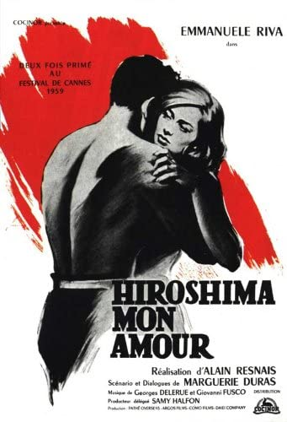
Hirošima, má láska (1959, r. Alain Resnais)
Alain Resnais jako režisér paměti (Noc a mlha, Všechna paměť světa, Loni v Marienbadu…)
Scénář Marguerite Durasová
Milostné vzplanutí mezi francouzskou herečkou a japonským architektem v Hirošimě >> vede ke vzpomínkám ženy na tragický vztah za války ve Francii
Může filmový tvar zprostředkovat paměť a procesy vzpomínání/rozpomínání?

Slide 7
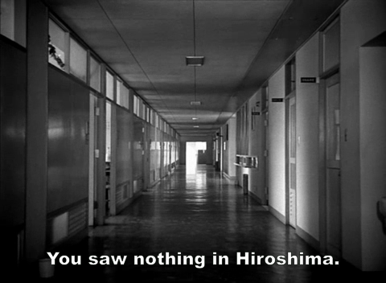

Slide 8
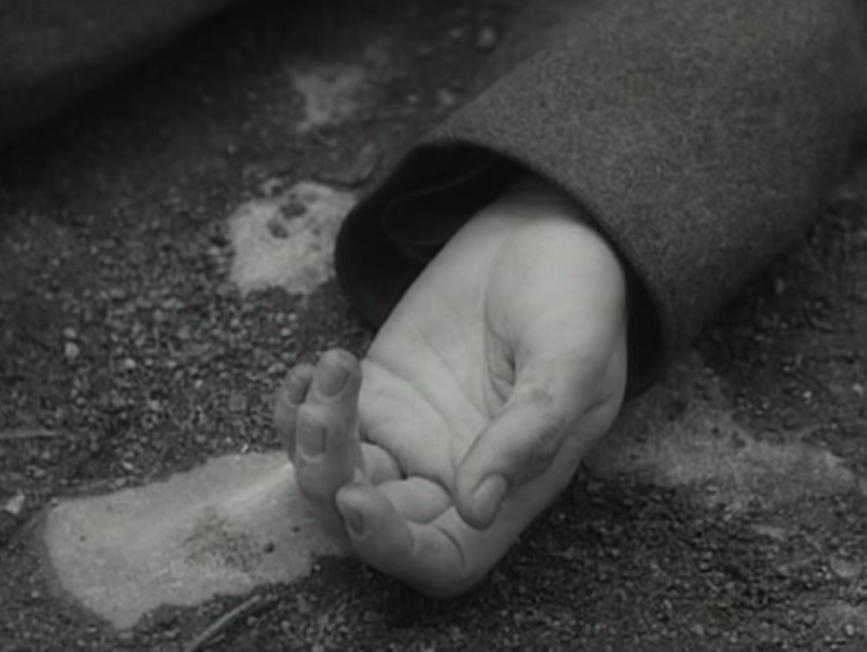

Slide 9
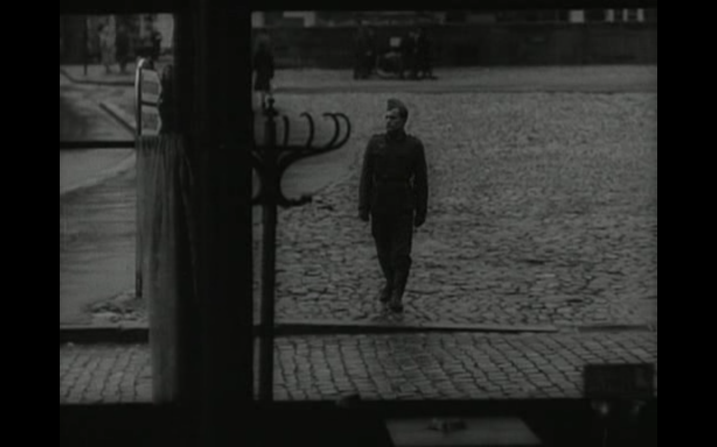
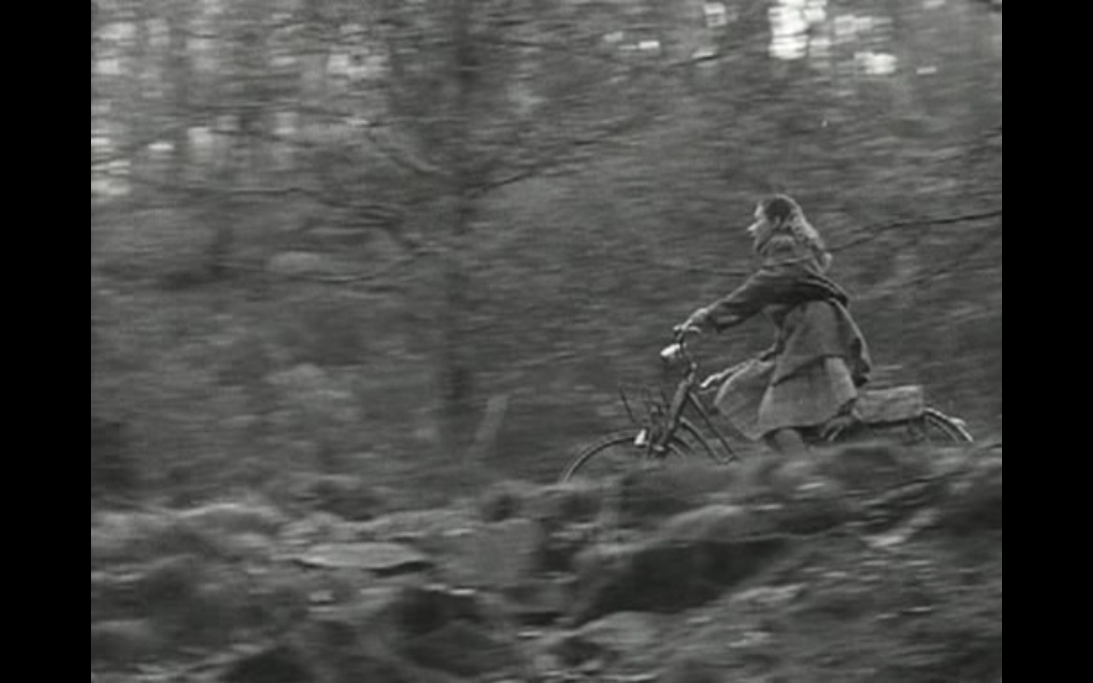

Slide 10
Hirošima, má láska >>> Láska (2012, r. Michael Haneke)

Slide 11
Film jako vzpomínka
„Poprvé jsem Emmanuelle Rivu zaznamenal v době premiéry Hirošimy, mé lásky. Je to jeden z mých nejoblíbenějších filmů a vůbec kultovní film pro mladé rakouské publikum v 60. letech. Vždycky jsem měl za to, že jde o vynikající herečku, ale po Resnaisově filmu už nic s ní nebylo v Rakousku k vidění. Když jsem obsazoval Lásku, hledal jsem jinde… Moje vzpomínka na ni se ale neustále vracela“ (Haneke, 2012)
Hirošima, má láska jako neustálá vzpomínka v pozadí Lásky
V hlavních rolích Emmanuelle Riva a Jean-Louis Trintignant >> reminiscence francouzské nové vlny a jejích tvůrců

Slide 12
